Slide 1

8
EKONOMICKÝ RŮST, VÝKYVY VÝKONU EKONOMIKY

Slide 2
Produkce a růst
Životní úroveň závisí na schopnosti země produkovat statky a služby
Z hlediska časového se životní úroveň mění
    V USA během minulého století průměrný příjem měřený jako reálné HDP na hlavu rostl asi 2 % ročně
Životní úroveň závisí na produktivitě práce

Slide 3
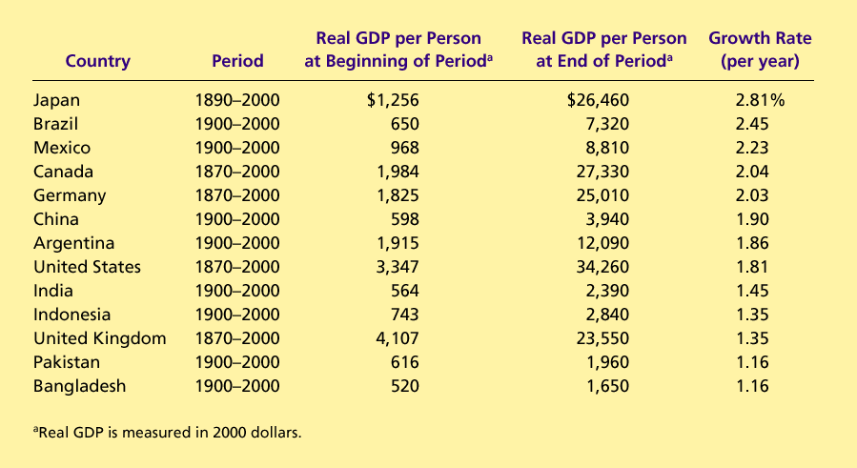
Ekonomický růst ve 20. století, životní úroveň

Slide 4
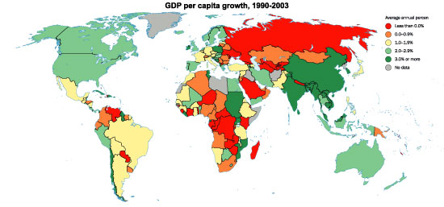
Růst HDP na hlavu

Slide 5
Ekonomický růst
Ekonomický růst
  růst potenciálního produktu
  růst reálného produktu
Roční tempa růstu se zdají malá, ale každoročně se skládají
= akumulace tempa růst během určitého období
Efekt dohánění = chudší země rostou rychleji než bohaté

Slide 6
Pravidlo 70
Počet let e zdvojnásobení = 70/g
Příklad: g = 2 % p. a.

Slide 7
Produktivita
Důležitý faktor: produktivita = množství statků a služeb, které vyprodukuje pracovník za hodinu

Slide 8

Na čem závisí produktivita?
Přímo ovlivněna výrobními faktory:
Fyzický kapitál = druhotný výrobní faktor (stroje, budovy)
Lidský kapitál = znalosti a schopnosti – vzdělání, praxe, zkušenosti
Přírodní zdroje – obnovitelné + neobnovitelné (nejsou nutné pro vysokou produktivitu)
Technologie = výrobní postupy

Slide 9

Přírodní zdroje
Je světový růst dán omezeností přírodních zdrojů?
Vliv technologií = lze překonat omezení:
    Nižší spotřeba, vyšší výtěžnost, nahrazování obnovitelnými, recyklace …
=> Hospodářský růst může být trvalý
Vyčerpávání zdrojů = vzácnost = růst ceny přírodního zdroje
Ceny surovin očištěné o inflaci stagnují, příp. dokonce klesají

Slide 10
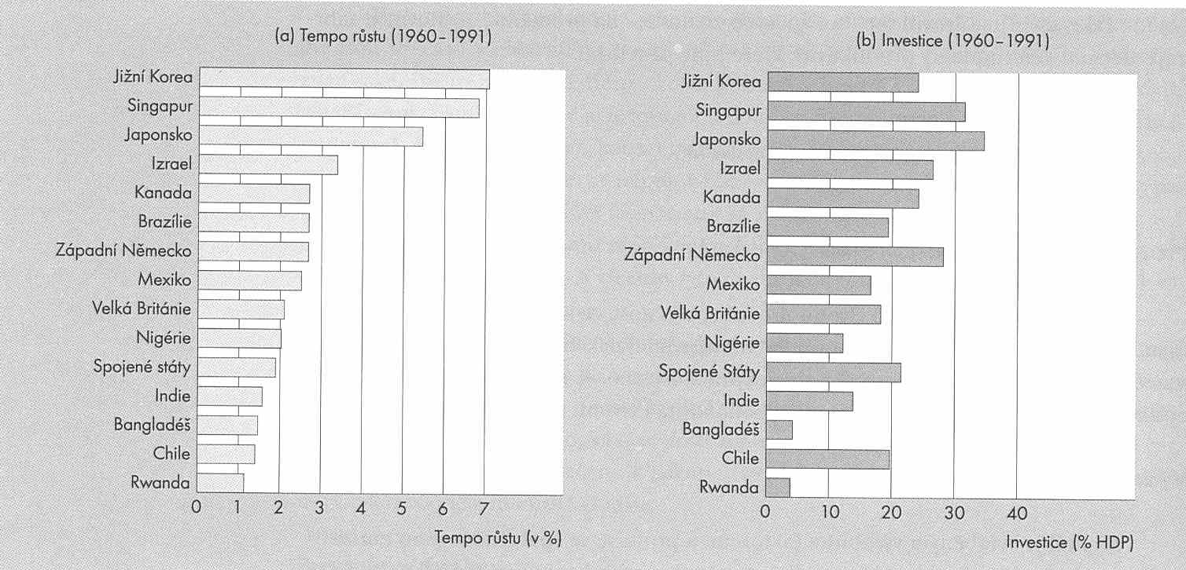
Investice a růst

Slide 11
Růst počtu obyvatel?
Růst počtu obyvatel je ve vztahu s ostatními faktory (přírodní zdroje, kapitál, technologický pokrok)
Dopad na společnost je otázkou debat

Slide 12
Co je příčinou hladomoru?
Růst počtu obyvatel světa = menší podíl na jednoho obyvatele?
Ne nedostatečná nabídka potravin, ale selhání rozdělování

Slide 13

Role státu
Vlády mohou (?) zvýšit produktivitu, a tedy životní úroveň:
    Podpora úspor a investic
    Přilákání zahraničních investorů (FDI)
    Podpora vzdělávání; vědy a výzkumu (problém: únik mozků)
    Ochrana vlastnických práv (bezpečnost investic)
    Politická stabilita

Slide 14
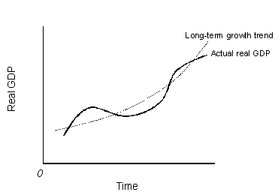
Trend = dlouhodobá míra ekonomické expanze
Cyklus = krátkodobé fluktuace okolo trendu
Potenciální produkt = max. dlouhodobě udržitelný výkon ekonomiky

Slide 15
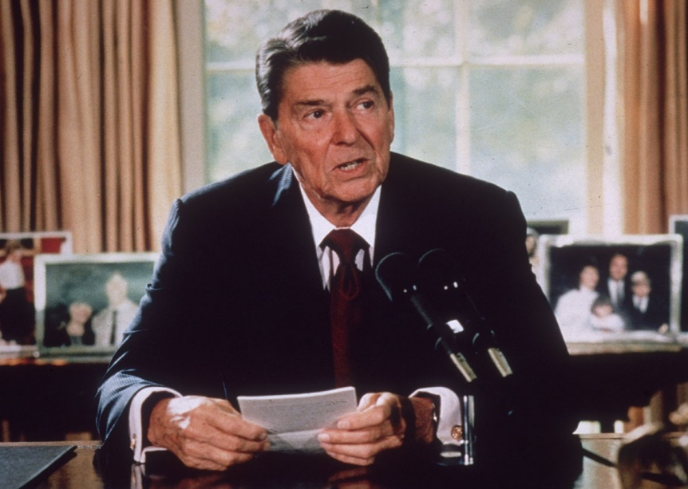
Hospodářský cyklus
mezera výstupu =
potenciální – skutečný produkt
perioda = časový úsek jednoho hospodářského cyklu
recese = pokles výkonu + pokles cenové hladiny
slumpflace = pokles výkonu + růst cenové hladiny

Slide 16
Fáze hospodářského cyklu
Recese X deprese
vrchol
krize
expanze
dno
Notes:
Recese= 2 čtvrtletí pokles HDP

Slide 17
Fluktuace
Ekonomická aktivita fluktuuje
= ve většině let produkce zboží a služeb roste, někdy ale ne
Nepravidelné, nepředvídatelné
Většina makroekonomických veličin fluktuuje společně
Pokles výkonu → růst nezaměstnanosti

Slide 18
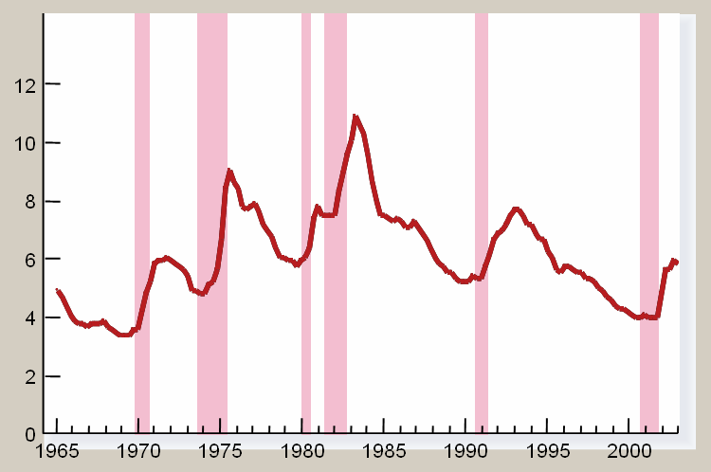
USA – vývoj míry nezaměstnanosti

Slide 19
Příčiny kolísání HDP
externí X interní
investice
inovační cykly
vládní politika
externí šoky

Slide 20

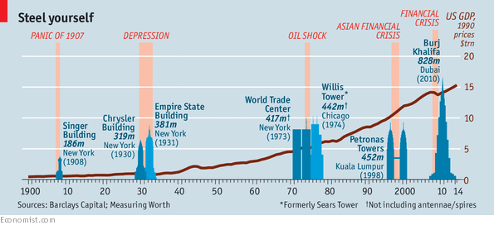
Krize
Tulipománie
Velká deprese
Dot-com boom
Velká recese

Slide 21

9. Eenoostv, acdeiiikmnrs, abdchou

